Slide 1
Reino Protoctista
Algas

Slide 2
Caraterísticas gerais das algas
As algas são organismos eucariontes, autótrofos fotossintetizantes e já foram consideradas parte do Reino Plantae.
No entanto, atualmente esses organismos são classificados no Reino Protoctista.
As algas são organismos importantes para o abastecimento de oxigênio da biosfera.
Elas podem ser uni ou pluricelulares, mas não possuem tecidos, nem órgãos.
Como não possui órgãos, seu corpo é sempre um talo, mesmo que ele seja gigante.

Slide 3
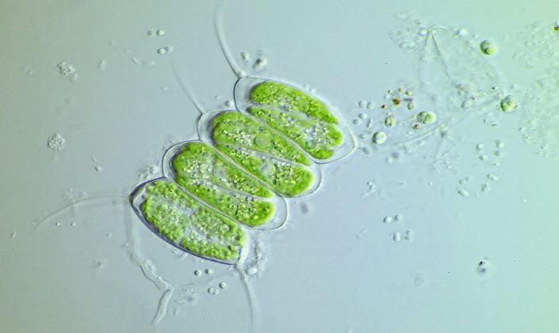
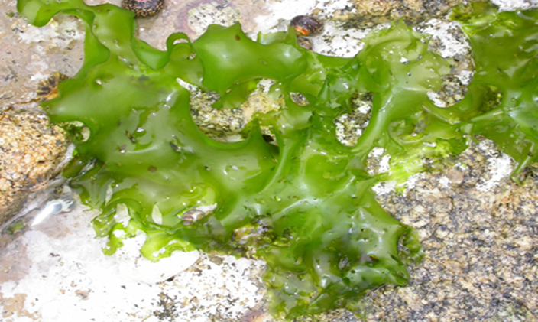
Elas podem ser encontradas em ambientes terrestres úmidos, mas é no ambiente aquático (dulcícola ou marinho) que elas são mais abundantes. As microalgas unicelulares podem constituir comunidades chamadas de fitoplâncton e constituem a base das cadeias alimentares aquáticas.
Onychonema laeve
Ulva lactuca

Slide 4
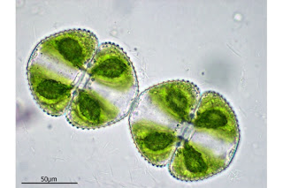
As algas são de extrema importância para ecossistemas aquáticos, uma vez que são a base da cadeia alimentar, constituindo o fitoplâncton juntamente às cianobactérias. Além disso, elas fazem parte do ciclo do carbono e enxofre.
As algas podem se reproduzir assexuadamente por divisão binária ou zoosporia. A divisão binária é comum em algas unicelulares e acontece através de uma mitose que dá origem a duas células iguais.

Slide 5
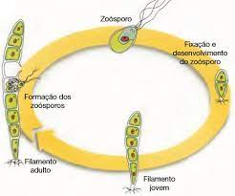
Já na zoosporia, cada zoosporo que se dispersa pelo meio pode dar origem a uma nova alga, é uma reprodução mais comum em algas pluricelulares.

Slide 6
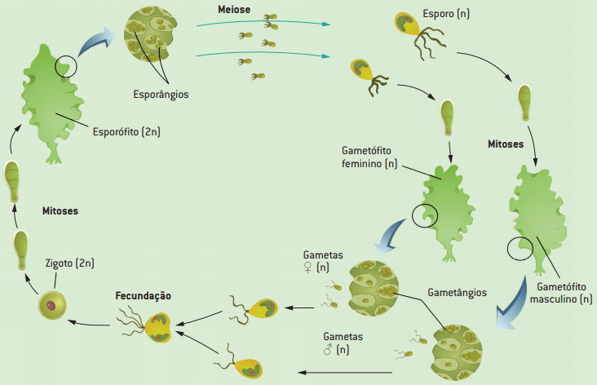
A reprodução sexuada requer união de gametas de indivíduos diferentes. A produção de gametas ocorre em muitas algas aquáticas.

Slide 7
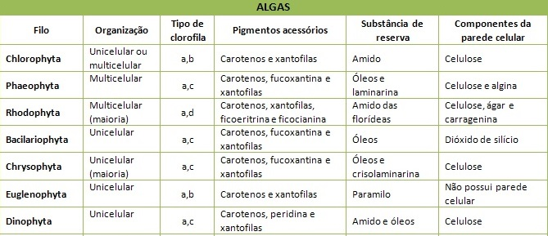
Classificação das algas
Um dos principais critérios para se classificar as algas é o tipo de pigmento.

Slide 8
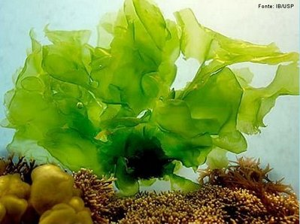
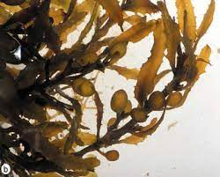
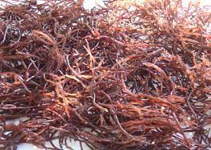
Exemplos de algas Chlorophyta Phaeophyta Rhodophyta
UlvaUlva lactuca
Sargassum sp
Gracilaria birdiae

Slide 9
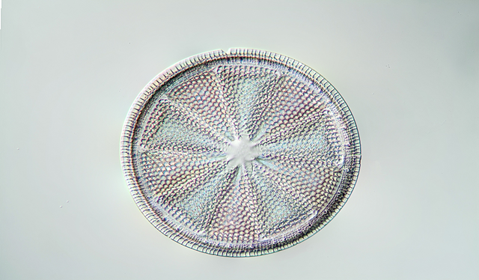
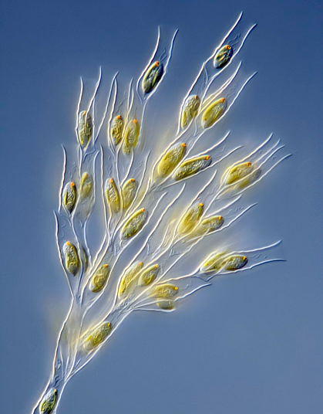
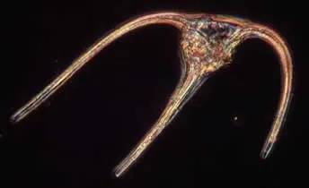
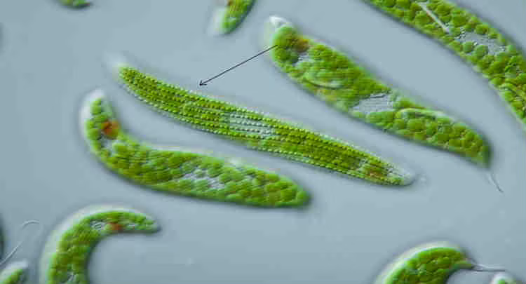
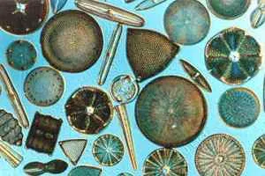
Exemplos de algas unicelulares Bacilariophyta - Chrysophyta - Dinophyta - Euglenophyta
DDiatomácea
Algas douradas
Dinoflagelado
Euglena sp

Slide 10
Para ilustrar...
Filo Bacillariophyta: O que são diatomáceas? - 6:50
https://www.youtube.com/watch?v=2nRR_OWty7w&t=28s
Diatomáceas - 9:05
https://www.youtube.com/watch?v=C-N4kvJN3Qs&t=30s
Euglena viridis - BF, DIC microscope 400x – 0:42
https://www.youtube.com/watch?v=4MlR3dKfXmc&t=10s

